Slide 1



Departamento de Eléctrica y Electrónica
Carrera de Ingeniería en Electrónica, Automatización y Control
“DISEÑO Y SIMULACIÓN DE UNA ESTRATEGIA DE GESTIÓN ENERGÉTICA PARA MICRORREDES ELÉCTRICAS INTERCONECTADAS ”
Presentado por:
      Bermeo Ramón, Michael Alonso
      Bravo Quinga, Bryan Darwin
Director:
Dr. Arcos Avilés, Diego Gustavo.
Sangolquí - 2019
1

Slide 2

Contenido
Marco Conceptual
Descripción General del Sistema
Pruebas y Resultados
Conclusiones y Recomendaciones
Introducción
Formulación del problema
Diseño del EMS basado en controlador FLC

Slide 3


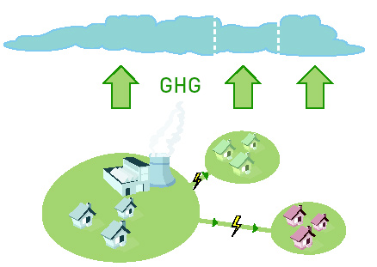
INTRODUCCIÓN
1. Antecedentes
Fuentes de generación eléctrica
Renovables
No renovables
Fuente: (Emol,2018)
Fuente: (Cultura científcia,2016)
Fuente: (College of Europe, 2009)

Slide 4
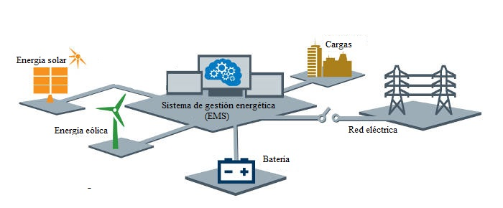
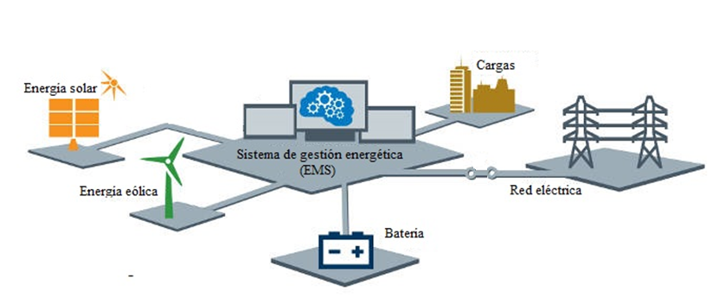
INTRODUCCIÓN
1. Antecedentes
Microrred (MG)
Aisladas a la red eléctrica
Conectadas a la red eléctrica
Fuente: (Wood, 2015)
Fuente: (Wood, 2015)

Slide 5
INTRODUCCIÓN
Propuesta
Controlador FLC
Analizar las variables involucradas en el intercambio
Reducir fluctuacionesde consumo y generación
Ajuste de parámetros del FLC
Estrategia de gestión energética
Intercambio energético
Mejorar el perfil de red
Optimizar índices de calidad
Mejorar las prestaciones de las MGs
Intercambio
MG1 MG2
Mejorar la calidad del suministro
Comparación de índices de calidad

Slide 6
INTRODUCCIÓN
Objetivo General
Diseñar una estrategia de gestión energética para dos microrredes eléctricas interconectadas que permita el intercambio de potencia entre ellas y mejore las prestaciones de cada una al trabajar de manera conjunta.
Objetivos Específicos
Implementar un controlador FLC que permita el intercambio de potencia entre dos microrredes de acuerdo con el SOC actual de la batería y la predicción de la potencia neta generada en las microrredes.
Ajustar los parámetros del controlador FLC de tal forma que se logre la optimización de los criterios de calidad propuestos en la estrategia EMS-FC.
Suavizar los perfiles de potencia intercambiada con la red para cada MG, a través de la reducción de las fluctuaciones y picos de potencia para la optimización de los índices de calidad.
Realizar una simulación donde se compruebe que los resultados obtenidos cumplan con el correcto balance de las potencias que intervienen en las microrredes.
Comparar los resultados de los índices de calidad de las microrredes interconectadas, respecto a las prestaciones individuales de cada una de ellas.

Slide 7
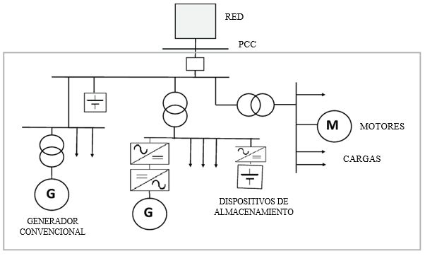
MARCO CONCEPTUAL
2. Conceptos básicos
Arquitectura de la Microrred
Elementos de generación distribuida (DG)
Sistemas de almacenamiento de energía (ESS)
Conjunto de cargas
Punto común (PCC)
Fuente: (J. M. Fernández, 2015)

Slide 8
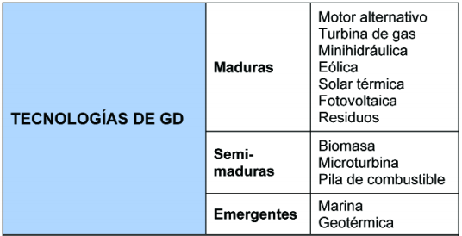
MARCO CONCEPTUAL
2. Conceptos básicos
Elementos de generación distribuida (DG)
Sistemas cuya capacidad de generación es de pequeña escala y proporcionan energía eléctrica al consumidor o la red de distribución.
Microgeneración: menor a 5kW
Minigeneración: De 5kW a 5MW
Media escala De 5MW a 50 MW
Gran escala De 50MW a 100 MW
Fuente: (Tecnalia, 2007)

Slide 9
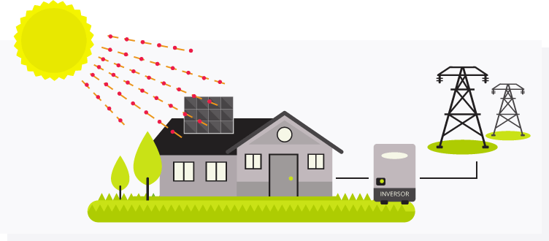
MARCO CONCEPTUAL
2. Conceptos básicos
Fotovoltaica
Almacena el excedente de la generación
Regula el proceso de carga/descarga
Sistema de regulación de carga
Sistema de acumulación
Inversores, protecciones y contadores
Células fotovoltaicas
Sistema de interconexión
Sistema de generación
Fuente: (Baractec solar, 2019)

Slide 10

MARCO CONCEPTUAL
2. Conceptos básicos
Eólica
Almacena el excedente de la generación
Protege la batería y la deriva a la resistencia
Sistema de regulación de carga
Sistema de acumulación
Conformado por el aerogenerador
Inversores, protecciones y contadores
Sistema de generación
Sistema de interconexión
Fuente: (Artefactes, 2019)

Slide 11
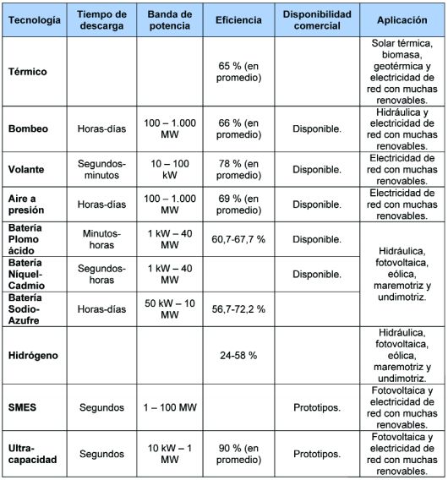
MARCO CONCEPTUAL
2. Conceptos básicos
Sistema de almacenamiento de energía (ESS)
Permite la disponibilidad de energía eléctrica de forma continua.
Cubrir la demanda de las cargas cuando existen irregularidades en el suministro eléctrico
Características de selección
Capacidad de almacenamiento.
Potencia aportada.
Respuesta rápida, modulada y controlada.
Vida útil.
Coste compatible y de mantenimiento.
Bajo impacto ambiental.
Fuente: (Tecnalia, 2007)

Slide 12
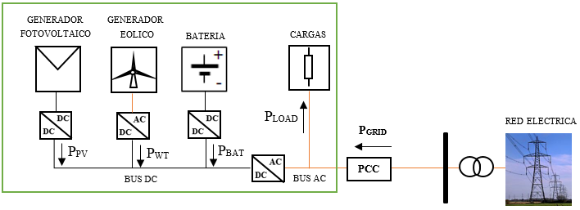
MARCO CONCEPTUAL
2. Conceptos básicos
Balance de potencia
Aislado de la red eléctrica
El ESS mantiene el balance de potencia.
Evitar desequilibrios de potencia repentinos
Evitar desviaciones de frecuencias y voltajes
Garantizar confiabilidad y seguridad a los usuarios conectados
Conectado a la red eléctrica
La red eléctrica se encarga del balance de potencia entre la generación y demanda.

Slide 13
MARCO CONCEPTUAL
2. Conceptos básicos
Criterios de calidad
Permiten evaluar, cuantificar y comparar el perfil de potencia de la red de diferentes estrategias.
Pico de potencia de red positivo (kW)
Potencia máxima entregada por la red eléctrica durante un año.
Pico de potencia de red negativa (kW)
Potencia máxima absorbida por la red eléctrica durante un año.
Derivada de la potencia máxima (MPD) (W/h)
Es la tasa de cambio máxima, en valor absoluto, del perfil de potencia de la red en el año de estudio.
Pendiente de dos muestras consecutivas, siendo el periodo de muestreo Ts = 900 s

Slide 14


MARCO CONCEPTUAL
2. Conceptos básicos
Criterios de calidad
Derivada de potencia promedio (APD) (W/h)
Es el valor promedio anual de las tasas de rampa del perfil de potencia de la red en un año.
N → Número de muestras en un año.
Variabilidad del perfil de potencia (PPV)
Mide la estabilidad del perfil de potencia de la red.
Evalúa frecuencias con periodos de variación de una semana o menos.
D. Arcos-Aviles, J. Pascual, F. Guinjoan, L. Marroyo, P. Sanchis, and M. P. Marietta, “Low complexity energy management strategy for grid profile smoothing of a residential grid-connected microgrid using generation and demand forecasting,” Appl. Energy, vol. 205, no. July, pp. 69–84, 2017

Slide 15
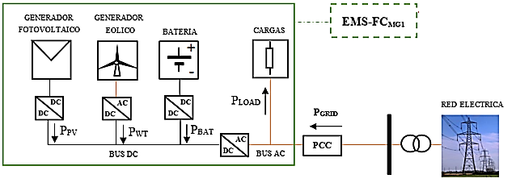
DESCRIPCIÓN GENERAL DEL SISTEMA
Microrred 1
Configuración de la microrred 1
Sistemas de Energía Renovable (RES):
  Generador Fotovoltaico (PV) → 6 kWp
  Turbina Eólica (WT) → 4 kW
Sistema de Almacenamiento de Energía (ESS)
  Banco de baterias plomo-acido→ 72 kWh, DOD=50%.
Carga
  Residencial → 6 kW
Periodo de muestreo: 15 min, Pamplona (42°49’06’’N 1°38’39’’O), July 2013 – July 2014
Fuente: D. Arcos-Aviles, J. Pascual, F. Guinjoan, L. Marroyo, P. Sanchis, and M. P. Marietta, “Low complexity energy management strategy for grid profile smoothing of a residential grid-connected microgrid using generation and demand forecasting,” Appl. Energy, vol. 205, no. July, pp. 69–84, 2017

Slide 16
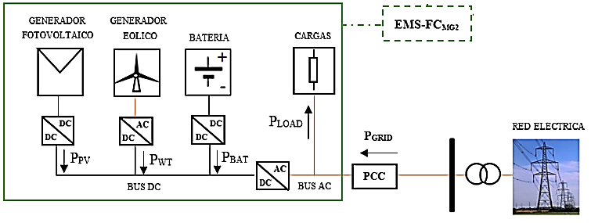
DESCRIPCIÓN GENERAL DEL SISTEMA
Microrred 2
Configuración de la microrred 2
Sistemas de Energía Renovable (RES):
  Generador Fotovoltaico (PV) → 7 kWp
  Turbina Eólica (WT) → 4.6 kW
Sistema de Almacenamiento de Energía (ESS)
  Banco de baterias plomo-acido→ 72 kWh
Carga
  Residencial → 3 kW
Periodo de muestreo: 15 min, July 2013 – July 2014

Slide 17
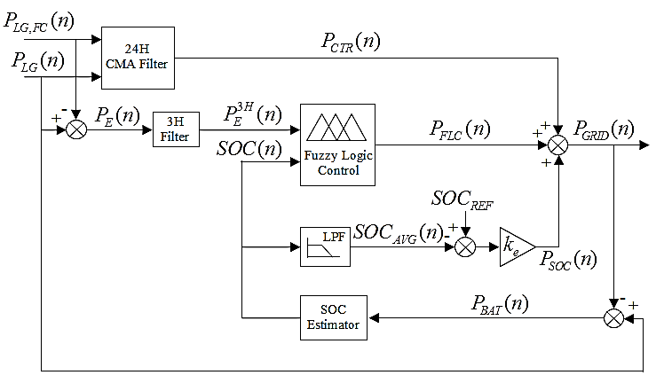
DESCRIPCIÓN GENERAL DEL SISTEMA
EMS-FC
Diagrama de bloques del EMS-FC
P_{CTR}: Calculado por un filtro CMA de 24 h.
  P_{LG} de las 12 h anteriores
  P_{LG,FC} de las 12 h siguientes
P_{FLC}: Se utiliza para mejorar el P_{GRID} según el SOC de la batería y el Error de pronóstico de la MG.
Fuente: (©2016 IEEE, Reprinted, with permission, from Arcos-Aviles D, Guinjoan F, Marietta MP, Pascual J, Marroyo L, Sanchis P. Energy management strategy for a grid-tied residential microgrid based on Fuzzy Logic and power forecasting. IECON 2016 - 42nd Annu. Conf. IEEE Ind. Electron. Soc., Florence, Italy: IEEE; 2016, p. 4103–8).
P_{SOC}: Empleado para mantener el SOC de la batería cerca del 75% de la capacidad nominal.

Slide 18
DESCRIPCIÓN GENERAL DEL SISTEMA
Perfiles de red
MG1
Índices de calidad MG1
P_{G1,MAX} (kW) | P_{G1,MIN} (kW) | MPD (W/h) | APD (W/h) | PPV
1.89 | -1.48 | 480.5 | 51.79 | 2.76
MG2
Índices de calidad MG2
P_{G1,MAX} (kW) | P_{G1,MIN} (kW) | MPD (W/h) | APD (W/h) | PPV
1.58 | -1.67 | 503.97 | 52.50 | 3.19

Slide 19
FORMULACIÓN DEL PROBLEMA
EMS-EXG
Estrategia de gestión de energética de intercambio

Slide 20
DISEÑO DEL EMS BASADO EN CONTROLADOR FLC
EMS-EXG
Política de control
Intercambio de potencia entre perfiles de red.
Intercambio de MG1 a MG2, cuando PGRID1<0 y PGRID2>0
Intercambio de potencia hacia las baterías
Intercambio de MG1 a MG2, cuando PGRID1<0, PGRID2<0, SOC1>87.5%, SOC2<62.5%, PCTR1<0 y (PCTR2>0 o PCTR2<0).
Intercambio de MG2 a MG1, cuando PGRID2<0 y PGRID1>0
Intercambio de MG2 a MG1, cuando PGRID1<0, PGRID2<0, SOC2>87.5%, SOC1<62.5%, PCTR2<0 y (PCTR1>0 o PCTR1<0).
Intercambiar potencia entre MGs
Mejorar las prestaciones individuales al trabajar de manera conjunta
Mejorar el perfil de potencia intercambiado con la red eléctrica
Optimizar los índices de calidad

Slide 21
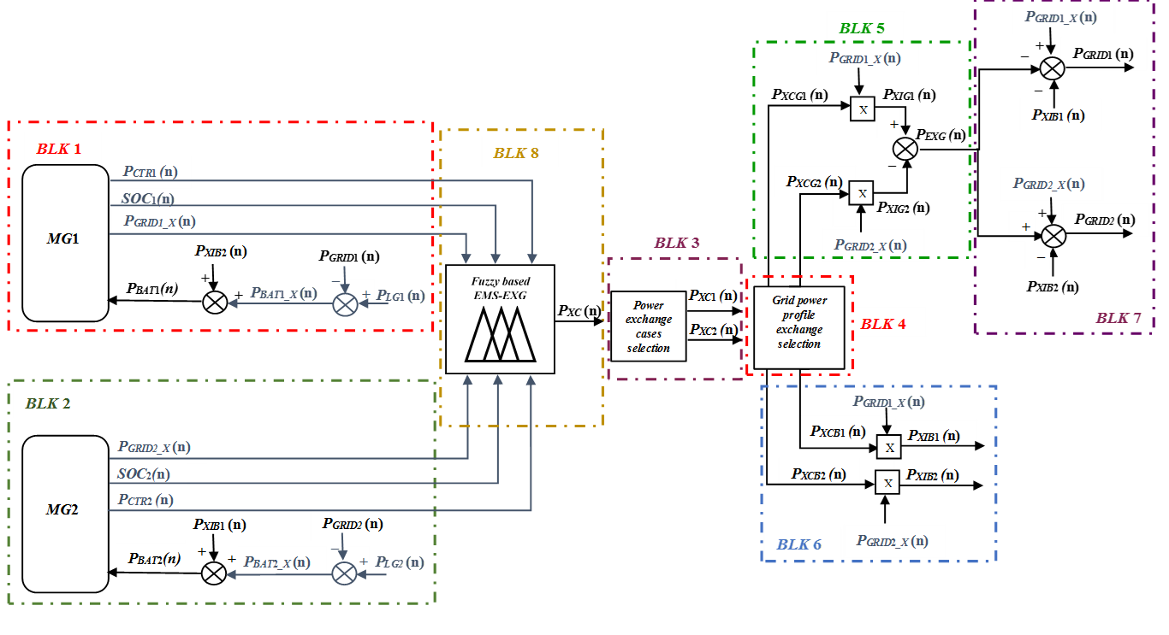
DISEÑO DEL EMS BASADO EN CONTROLADOR FLC
EMS-EXG
Diagrama de bloques EMS-EXG
BLK1 y BLK2: Bloques correspondientes a MG1 y MG2 respectivamente
BLK8: es el controlador FLC usado para el intercambio de potencia.

Slide 22
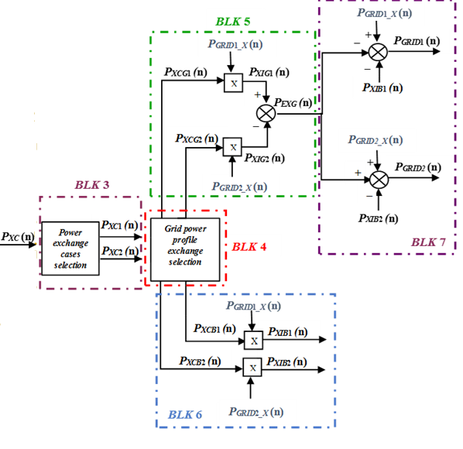
DISEÑO DEL EMS BASADO EN CONTROLADOR FLC
EMS-EXG
Diagrama de bloques EMS-EXG
BLK4 (Grid power profile exchange selection): define cuál perfil de red, (P_{GRID1_X} o P_{GRID2_X}) efectuará el intercambio de potencia de acuerdo al signo de P_{XC1} y P_{XC2}.
BLK7 corresponde a la obtención de los perfiles de potencia de red P_{GRID1} y P_{GRID2}
BLK5 define el valor de P_{EXG} , correspondiente a la cantidad de potencia a ser intercambiada entre P_{GRID1_X} y P_{GRID2_X}
BLK3 (Power exchange cases selection) : Define las variables P_{XC1} y P_{XC2}
BLK6 se calculan las variables P_{XIB1} y P_{XIB2}

Slide 23
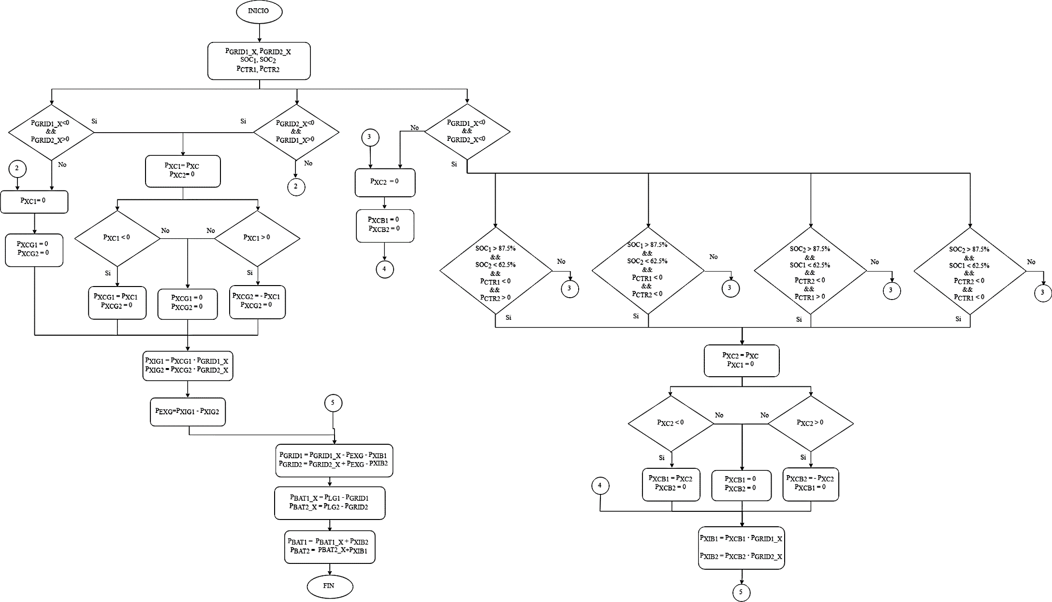
DISEÑO DEL EMS BASADO EN CONTROLADOR FLC
EMS-EXG
Diagrama de flujo EMS-EXG

Slide 24
DISEÑO DEL EMS BASADO EN CONTROLADOR FLC
EMS-EXG
Diseño del controlador FLC
1
2
3
4
5
Sistema interpretativo de acuerdo a la percepción de las personas en el entorno que los rodea.
Técnica de control capaz de lidiar con la no linealidad de sistemas complejos.
Maneja de variables lingüísticas
Se basa en reglas de forma IF(antecedente) THEN(consecuente)
Sistemas basados en lógica difusa son estables, fáciles de implementar y ajustar
Son intuitivos
Tienen una amplia aceptación
Son adecuados para sistemas basado en experticia humana
Sistema de inferencia de Mamdani

Slide 25




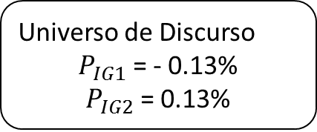


DISEÑO DEL EMS BASADO EN CONTROLADOR FLC
EMS-EXG
Entradas
$P_{CTR1,2MIN} ≤$ $P_{CTR}≤P_{CTR1,2MAX}$
$P_{GRID MIN} ≤$ $P_{GRID}≤P_{GRID MAX}$
Universo de Discurso
MG1:
$P_{CTR1MIN}$= -1.49 kW
$P_{CTR1MAX}$= 1.59 Kw
MG2:
$P_{CTR2MIN}$= -1.63 kW
$P_{CTR2MAX}$= 1.26 kW
Valores Lingüísticos
NB :Negative Big
PB : Positive Big
Universo de Discurso
$SOC_{MIN}$ = 50%
$SOC_{MAX}$= 100%
Valores Lingüísticos
NB :Negative Big
PB : Positive Big
Universo de Discurso
$P_{GRID MIN}$= - 1.7kW
$P_{GRID MAX}$ = 2 kW
Valores Lingüísticos
NB : Negative Big
PB : Positive Big
Salida
$P_{IG1 } ≤$ $P_{XC}≤P_{IG2}$
Universo de Discurso
$P_{IG1}$ = - 0.13%
$P_{IG2}$ = 0.13%
Valores Lingüísticos
NB : Negative Big
ZE : Zero
PB : Positive Big

Slide 26



DISEÑO DEL EMS BASADO EN CONTROLADOR FLC
EMS-EXG
Base de reglas
Conocer el número de reglas que intervienen en el proceso de control; para ello se multiplica el número de funciones de pertenencia de cada una de las entradas del controlador
Si el perfil de red de MG1 es NB ($P_{GRID1}$< 0) y el perfil de red de MG2 es NB ($P_{GRID2}<0$) y el SOC de MG1 es PB ($SOC1>87.5\%$) y el SOC de MG2 es NB ($SOC2<62.5\%$) y la potencia neta promedio de MG1 es NB ($P_{CTR1}<0$) y la potencia neta promedio de MG2 es PB ($P_{CTR2}>0$) entonces $P_{XC}$ es NB (MG1 inyecta potencia a la batería de MG2).
Si el perfil de red de MG1 es PB ($P_{GRID1}>$0) y el perfil de red de MG2 es PB ($P_{GRID2}>0$) y el SOC de MG1 es PB ($SOC1>87.5\%$) y el SOC de MG2 es PB ($SOC2>87.5\%$) y la potencia neta promedio de MG1 es PB ($P_{CTR1}>0$) y la potencia neta promedio de MG2 es PB ($P_{CTR2}>0$) entonces $P_{XC}$ es ZE (ninguna MG comparte potencia).
Si el perfil de red de MG1 es PB ($P_{GRID1}>$ 0) y el perfil de red de MG2 es NB ($P_{GRID2}<0$) y el SOC de MG1 es NB ($SOC1<62.5\%$) y el SOC de MG2 es NB ($SOC2<62.5$) y la potencia neta promedio de MG1 es PB ($P_{CTR1}>0$) y la potencia neta promedio de MG2 es NB ($P_{CTR2}<0$) entonces $P_{XC}$ es PB (MG2 inyecta potencia al perfil de red MG1).
SI $P_{GRID1_X}$ ES PB AND $P_{GRID2_X}$ ES PB Y$SOC1$ ES PB Y$SOC2$ ES PB Y$P_{CTR1}$ ES PB AND $P_{CTR2}$ ES PB ENTONCES $P_{XC}$ ES ZE.
SI $P_{GRID1_X}$ ES NB AND $P_{GRID2_X}$ ES NB Y$SOC1$ ES PB Y$SOC2$ ES NB Y$P_{CTR1}$ ES NB AND $P_{CTR2}$ ES PB ENTONCES $P_{XC}$ ES NB.
SI $P_{GRID1_X}$ ES PB AND $P_{GRID2_X}$ ES NB Y$SOC1$ ES NB Y$SOC2$ ES NB Y$P_{CTR1}$ ES PB AND $P_{CTR2}$ ES NB ENTONCES $P_{XC}$ ES PB.

Slide 27
DISEÑO DEL EMS BASADO EN CONTROLADOR FLC
EMS-EXG
Ajuste de parámetros del FLC
Se compara el comportamiento del P_{GRID1} y P_{GRID2,} alcanzado con el FLC establecido
Valores alcanzados por los antecedentes del FLC en P_{GRID2, MIN} = -1.69 (kW)
MG1
MG2

Slide 28
DISEÑO DEL EMS BASADO EN CONTROLADOR FLC
EMS-EXG
Ajuste de parámetros del FLC
Como resultado del ajuste de las reglas del FLC, se obtiene un séptimo caso de intercambio de potencia que ocurre cuando:
Intercambio de MG2 a MG1, cuando PGRID1<0, PGRID2<0, SOC1>87.5%, SOC2>87.5%, PCTR1<0 y PCTR2<0.
Intercambio de potencia hacia las baterías

Slide 29
PRUEBAS Y RESULTADOS
Intercambio energético obtenido a partir de los perfiles de red.
Potencia aporta al intercambio
Perfil de red MG1
Comparación de los índices de calidad para las estrategias EMS-FC vs EMS-EXG
Beneficio de potencia alcanzada por las MGs
Perfil de red MG2
MG1
MG2

Slide 30
PRUEBAS Y RESULTADOS
Intercambio energético obtenido a partir de los perfiles de red
SOC de las baterías
Predicción de la generación de potencia
Perfil de red MG1
Potencia aporta al intercambio
Perfil de red MG2
SOC de la batería MG2
SOC de la batería MG1
MG1
MG2

Slide 31
PRUEBAS Y RESULTADOS
Intercambio energético obtenido a partir de los perfiles de red
SOC de las baterías
Predicción de la generación de potencia
Comparación de los índices de calidad para las estrategias EMS-FC vs EMS-EXG
Beneficio de potencia alcanzada por las MGs
MPDMG1
MPDMG2

Slide 32
PRUEBAS Y RESULTADOS
Punto A
Punto B
Comparación de las MGs con la estrategia EMS-EXG
Perfil de red MG1
Perfil de red MG2
MG1
MG2

Slide 33
PRUEBAS Y RESULTADOS
Punto C
Punto D
Comparación de las MGs con la estrategia EMS-EXG
SOC de la batería MG1
SOC de la batería MG2
Perfil de red MG1
Perfil de red MG2
Perfil de red MG1
Perfil de red MG2

Slide 34
Conclusiones y Recomendaciones
1. Conclusiones
El presente trabajo de investigación ha mostrado el diseño de una estrategia de gestión energética para el intercambio de potencia entre dos microrredes residenciales basado en un controlador FLC con 64 reglas, el cual analiza el perfil de potencia, el estado de carga actual de las baterías y la potencia neta promedio generada en las microrredes. El diseño del EMS se fundamenta en el intercambio de potencia a través del excedente de potencia encontrada en el perfil de red de las MGs, mediante siete casos de intercambio: El primer y segundo caso de intercambio radica en compartir potencia a través de los perfiles de red de las MGs, por otro lado del tercer al séptimo caso de intercambio se incorpora al análisis el SOC de la batería y la potencia neta promedio de las microrredes, con la finalidad de inyectar potencia, procedente de los perfiles de red de las MGs, hacia las baterías de tal forma que aumente el SOC de las mismas y las mantenga en límites seguros para satisfacer la demanda de las cargas.

Slide 35
Conclusiones y Recomendaciones
1. Conclusiones
Los perfiles de generación y consumo de potencia para la MG2 fueron generadas tras modificar los datos de la microrred obtenido en la estrategia EMS-FC descrita anteriormente, la razón de ello es conseguir una microrred con alta generación de energía y con bajo consumo de potencia por parte de las cargas, y así evidenciar el intercambio energético realizado por las MGs tras el diseño y simulación del EMS-EXG propuesto en el presente proyecto
El sistema implementado cumple con la estrategia de gestión energética y el correcto balance de las potencias que intervienen en las microrredes, donde se observa que la mayor parte de la potencia intercambiada por el perfil de potencia corresponde a la potencia brindada por la MG2 con un valor de potencia de 161.44 (kW) comparada con la MG1 que posee un total de potencia compartida de 130.27 (kW) al año de estudio

Slide 36
Conclusiones y Recomendaciones
1. Conclusiones
Mediante los resultados simulados en el software de Matlab se logró visualizar que el máximo porcentaje de potencia intercambiada por las MGs (dado por el FLC), fue de alrededor del 10%, valor suficiente para reducir los picos y fluctuaciones de los perfiles de red y los índices de calidad de las MGs.
Al comparar los perfiles de potencia de la red original con el EMS-EXG propuesto, se obtiene una disminución de las fluctuaciones positivas y negativas de la MG1 en un 3.87% y 3.52% respectivamente, en comparación con la MG2 cuyas fluctuaciones positivas y negativas disminuyen un 2.23% y 5.73%, de esta manera se confirma que la MG2 comparte mayor cantidad de potencia, debido a que presenta una mayor reducción de su perfil de red negativo.

Slide 37
Conclusiones y Recomendaciones
1. Conclusiones
La estrategia EMS-EXG propuesta logra una apreciable reducción en la magnitud todos los índices de calidad definidos con respecto a la estrategia anterior. En resumen los indicadores de calidad P_{G, MAX}, P_{G, MIN}, MPD, APD y PPV se han reducido en 0.53%, 1.34%, 6.65%, 0.27% y 0.36%, respectivamente para la MG1 y en 0.63%, 6.6%, 1.90%, 1.98% y 6.27% para la MG2, lo que confirma la reducción de los índices de calidad de las MGs a través el EMS-EXG propuesto.
Los resultados obtenidos demuestran que además del intercambio de potencia, las microrredes suavizan el perfil de potencia y reducen los índices de calidad respecto a sus valores de referencia, por lo tanto se puede constatar que existe una mejora del rendimiento de cada microrred al trabajar de manera conjunta.

Slide 38
Conclusiones y Recomendaciones
1. Conclusiones
El beneficio de compartir potencia entre microrredes implica un ahorro económico debido a que es potencia no suministrada por la red eléctrica, así se promueve la independencia, la fiabilidad del suministro y la seguridad energética.
El EMS-EXG propuesto sería capaz de intercambiar mayor potencia entre las dos MGs, sin embargo los índices de calidad se verían afectados (al aumentar su magnitud) y no llegaría a cumplir los objetivos trazados en el presente trabajo de investigación, debido a que estos permiten evaluar el correcto comportamiento de los perfiles de red.

Slide 39
Conclusiones y Recomendaciones
2. Recomendaciones
En el caso de que se pretenda sustituir alguna de las MGs por una nueva, se recomienda analizar previamente los perfiles de generación de potencia y demanda de carga de la misma, y con ello ajustar los parámetros del controlador FLC de la estrategia EMS-EXG propuesta, de esta manera se evita que los indicadores de calidad de las MGs aumenten significativamente.
Para futuros trabajos se recomienda sustituir el FLC-FC propio de cada microrred por un FLC que permita determinar el perfil de red y a la vez intercambiar potencia entre ellas, de esta manera se pretende optimizar el tiempo de ejecución del programa y a la vez se lograría la escalabilidad del proyecto.

